Slide 1
Интеграция ФЭМП в разных образовательных областях
Воспитатель I кв.категории
Кондратьева М.Н.

Slide 2
Интеграция в ДОУ – это взаимопроникновение разных образовательных областей и видов деятельности, которое должно вывести ребёнка на понимание единой целостной картины мира. Она представляет собой целостное явление, объединяющее образовательные области, разные виды деятельности, приёмы и методы в единую систему на основе календарно-тематического планирования, выступает в дошкольном образовании ведущим средством организации образовательного процесса, ведущей формой которого становятся не занятия, а совместная со взрослыми и самостоятельная деятельность.

Slide 3
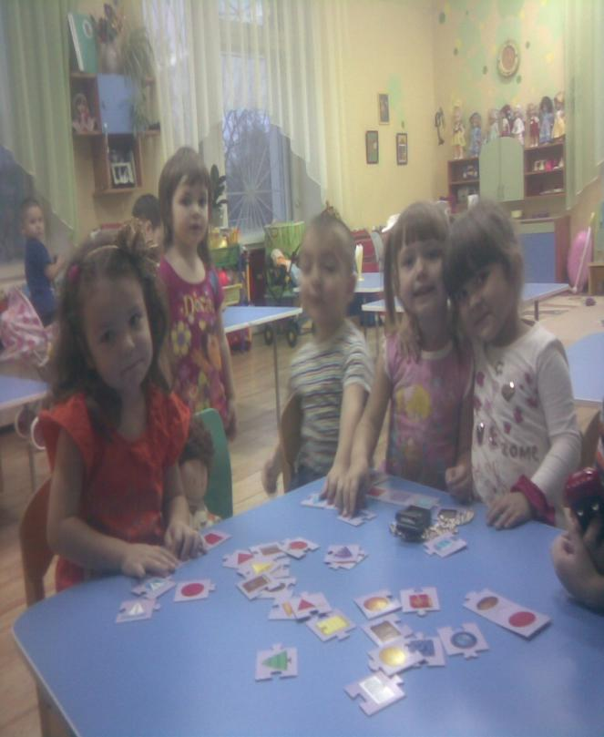
В рамках образовательной области «Познание» заключаются основы элементарных математических представлений. Математика является мощным фактором развития ребёнка, формирование его познавательных и творческих способностей. Её изучение способствует развитию памяти, речи, воображения, эмоций, формирует волевые качества, творческий потенциал личности.

Slide 4
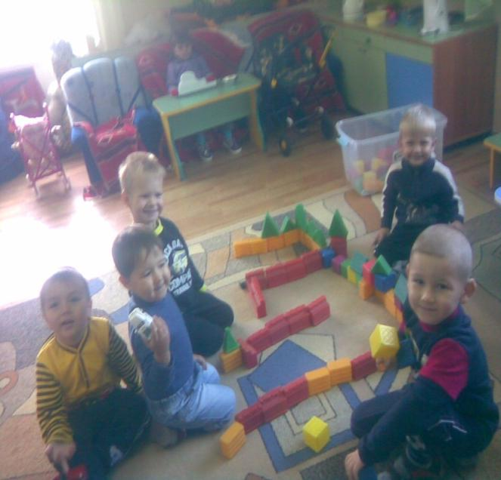
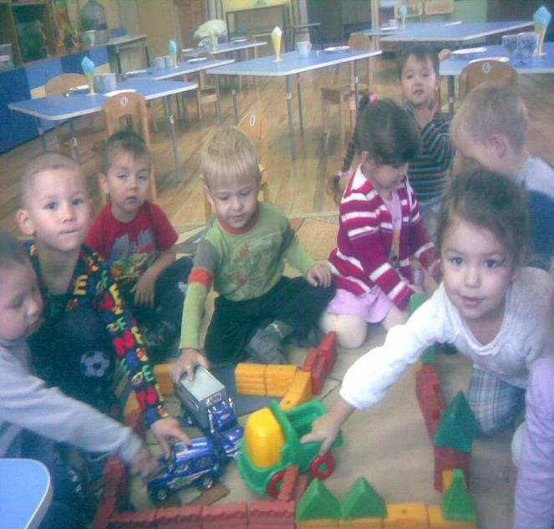
«Труд»- продолжать знакомить с миром предметов; конструирование из строительного материала; учить использовать эталоны как общественно обозначенные свойства и качества предметов.
«Познание»- проектная деятельность, составление схемы-карты какого-либо маршрута, поездки, путешествия; сенсорное развитие; сезонные наблюдения.

Slide 5
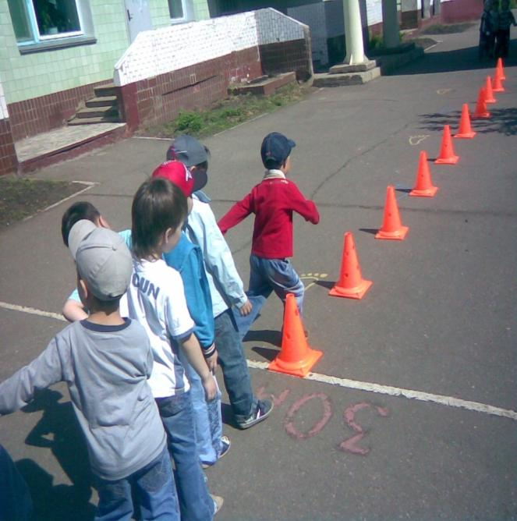
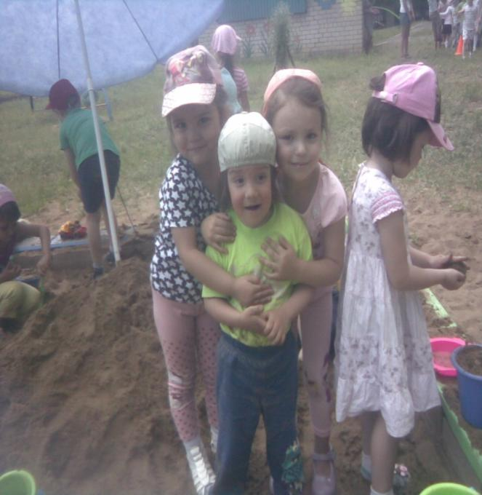
«Физическая культура»- формировать навык ориентировки в пространстве при перестроениях, смене направления движения; умение двигаться в заданном направлении, используя систему отсчета.
«Здоровье»-исследовательская деятельность; дети решают проблему как сохранить здоровье.

Slide 6
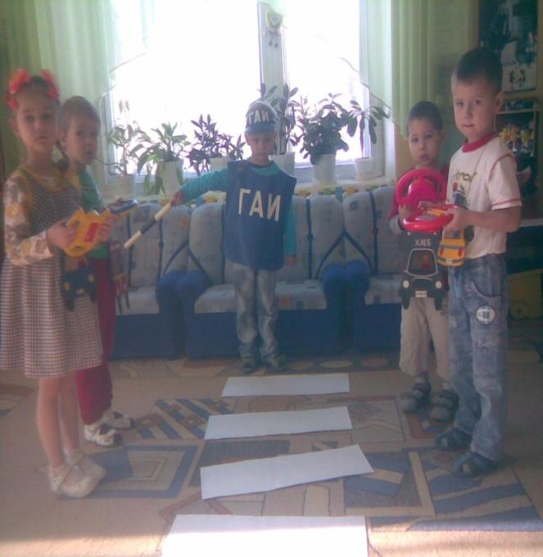
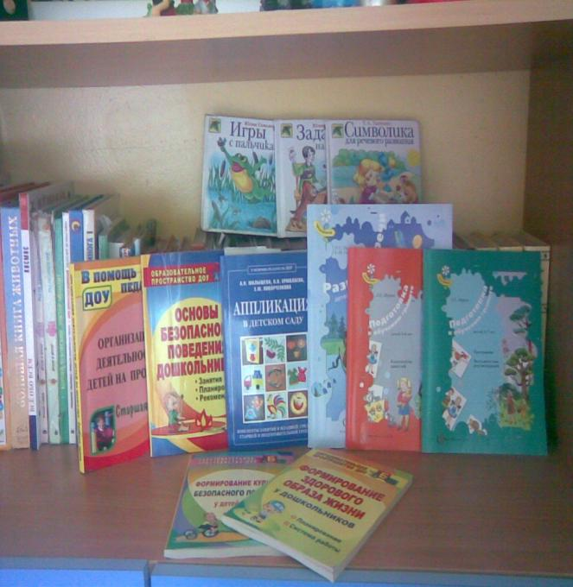
«Безопасность»-дети выясняют какие опасности могут возникнуть; охрана здоровья; исследовательская деятельность.
«Коммуникация»- речевая деятельность; творческие рассказы о путешествиях, о приметах времен года; работа со схемами-карточками.

Slide 7
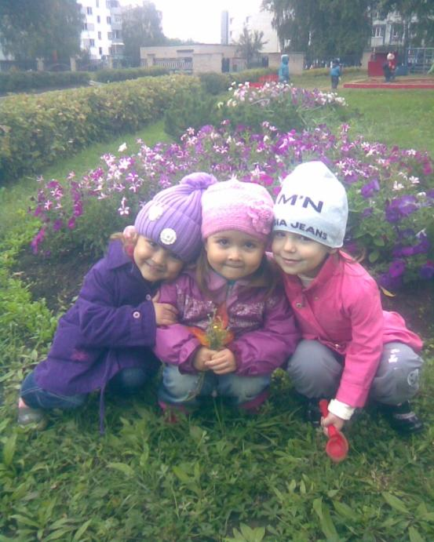
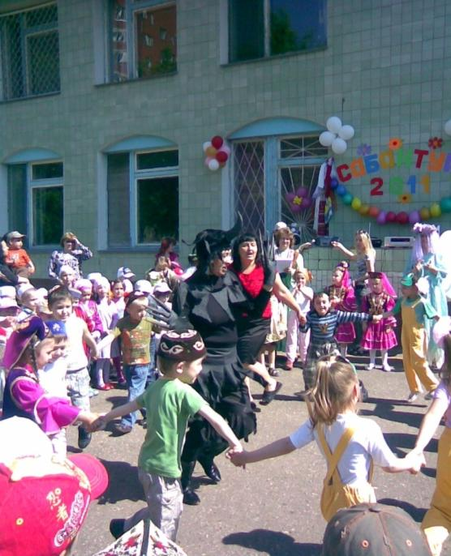
«Чтение художественной литературы»-чтение, слушание рассказов, драматизация сказок с конструированием из строительного материала.
«Музыка»- разучивание и исполнение песен; считалочек; пальчиковые игры.

Slide 8
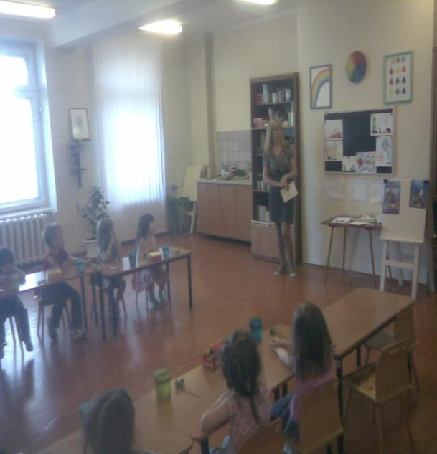
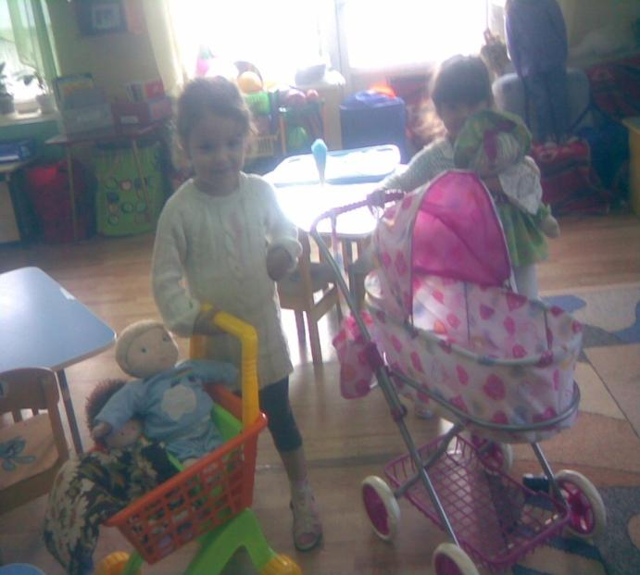
«Социализация» -создавать условия для развития игровой воображаемой ситуации, включая принятие роли, сюжета, игровых действий, игровых предметов и предметов-заместителей; насыщать игровую деятельность игровыми смыслами, разнообразными сюжетами и ролями.
«Художественное творчество»- рисование ; игры-драматизации,
репетиции и разыгрывание разнообразных сказок,
инсценировки, творческие мастерские и т. д

Slide 9
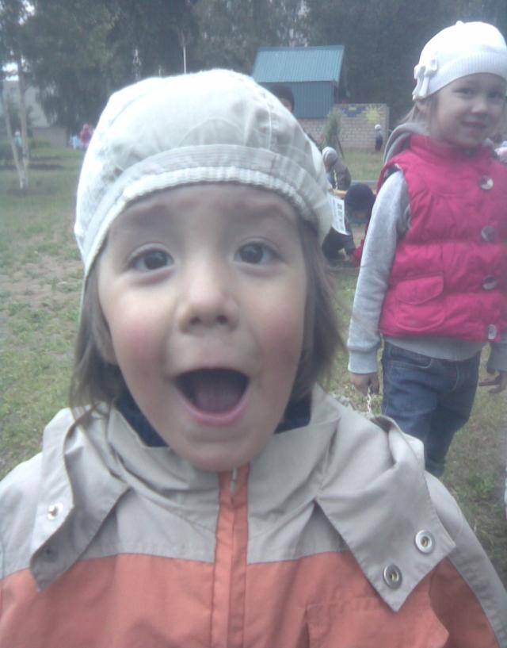
Разнообразные проблемные ситуации создаются на базе ТРИЗ.
Ребенок мысленно манипулирует , экспериментирует, меняет временные отрезки, переноситься в другое время.

Slide 10
Математическое развитие ребёнка только в дошкольном учреждении не имеет смысла без взаимодействия с родителями. Формы работы с родителями традиционные. В консультации нужно донести до родителей, что математическое развитие детей может осуществиться на протяжении всего дня, утром во время одевания, по пути в детский сад, на прогулке вечером, дома за обычными домашними делами.
Вывод: интегрировав все образовательные области, в процессе планомерной, целенаправленной, последовательной игровой деятельности детей и воспитателя, происходит постоянное и непрерывное формирование элементарных математических представлений у детей, в результате чего познаётся целостная картина мира.

Slide 11
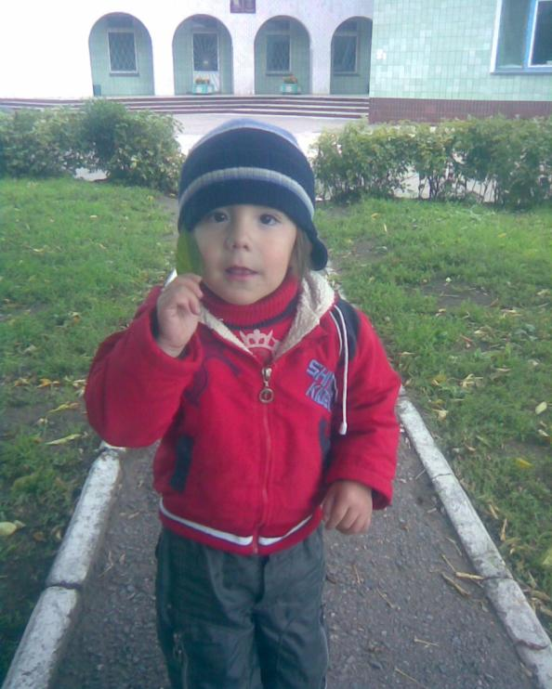
Спасибо за внимание!

